Slide 1


PHÒNG GIÁO DỤC VÀ ĐÀO TẠO QUẬN LONG BIÊN
TRƯỜNG MẦM NON HOA SỮA
Đề tài: Thơ Em vẽ
Lứa tuổi:4- 5 tuổi
Giáo viên: Nguyễn Thanh Tuyết
Lê Thị Ánh Ngọc

Slide 2


Slide 3
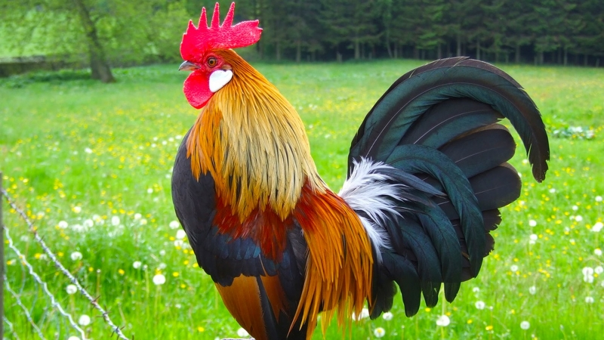
Em vẽ
Con gà trống
Mào đỏ tươi

Slide 4
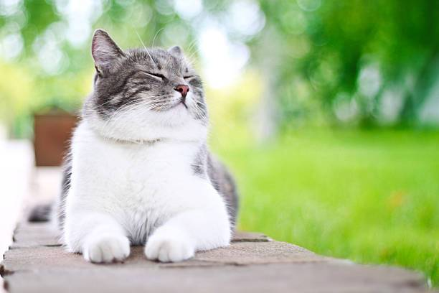
Em vẽ
Con mèo lười
Nằm sưởi nắng

Slide 5
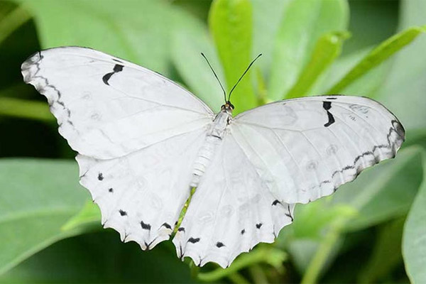
Em vẽ
Con bướm trắng
Bay tung tăng

Slide 6

Em vẽ
Bác mặt trăng
Tỏa ánh sáng

Slide 7
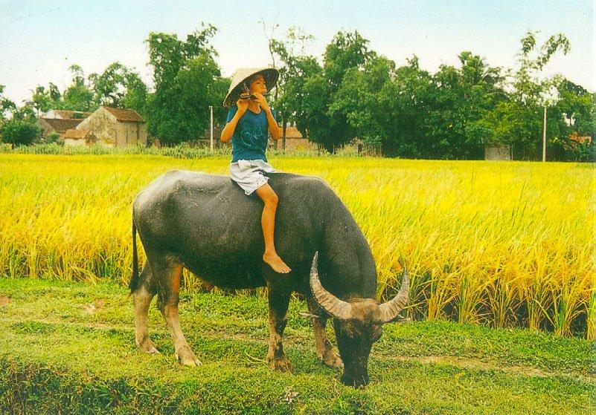
Em vẽ
Cánh đồng lúa
Ngát hương thơm

Slide 8
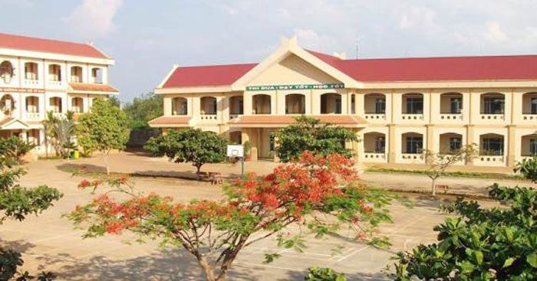
Em vẽ
Nhiều mái trường
Tươi ngói đỏ

Slide 9


Câu 2:Trong bài thơ em bé đã vẽ những con vật nào?
BÀI THƠ: EM VẼ
TÁC GIẢ: HOÀNG THANH HÀ

Slide 10
Trong bài thơ em bé đã vẽ những con vật nào?

Slide 11
Câu 3:Ngoài những con vật đáng yêu em bé còn vẽ những gì?

Slide 12
Ngoài những con vật đáng yêu em bé còn vẽ những gì?

